Slide 1
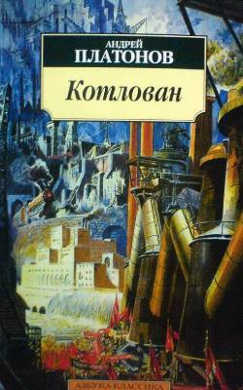
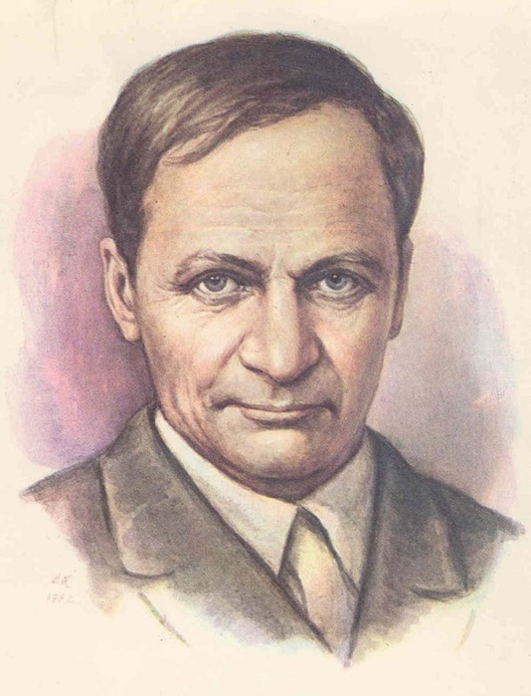

Slide 2
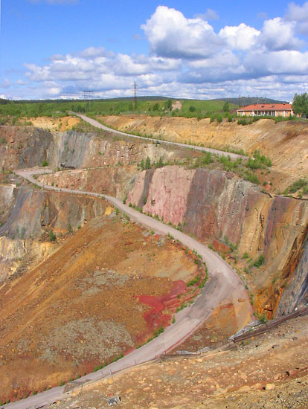
Реализация грандиозного плана социалистического строительства в "Котловане"

Slide 3
Аннотация
В «Котловане» отражены главные события проводившейся в СССР первой пятилетки: индустриализация и коллективизация. Герои повести строят город, но стройка стопорится на стадии рытья котлована под его фундамент. В деревне же, подвергнутой «сплошной коллективизации», аналогом «общепролетарского дома» становится «оргдвор», где сбиваются в покорное стадо колхозники, уничтожая раскулаченных крестьян...

Slide 4
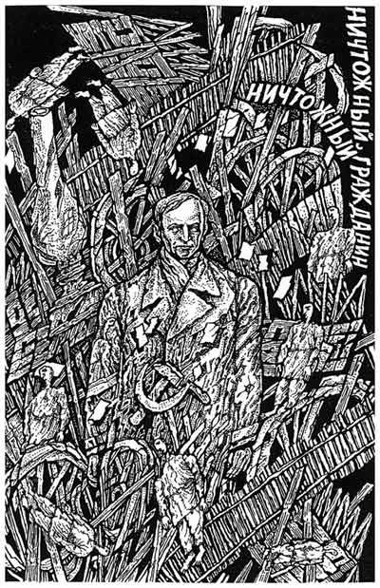

Slide 5
Повесть в контексте времени
Андрей Платонов написал повесть «Котлован» в 1929—1930-х годах.
Это были годы великого перелома — сворачивание НЭПа, индустриализация и коллективизация.
Кончилась эпоха, символом которой был Ленин, и началась новая эпоха — сталинская.

Slide 6
Сталин «взял Россию лапотной, а оставил ее с атомным оружием». (У. Черчилль)
Такая резкая перемена говорит о чрезвычайной важности этого периода русской истории.
Многие писатели пытались запечатлеть в слове это время: в СССР одних звали «советскими», а других — «антисоветскими».

Slide 7
После этой эпохи прошло уже более полувека, и беспристрастный судья — время — вынес свой вердикт.
Имена многих советских писателей, которые прославляли партию и Сталина, канули в Лету.
Но в памяти народа сохранились имена двух ярких гениев советской прозы: Шолохова и Платонова.

Slide 8
Определите главную задачу Платонова
В «Котловане» главной задачей Платонова было показать читателю человека, который всей душой желает построить новую жизнь.
Что означает «построить новую жизнь»?
Строительство новой жизни — это прежде всего слом старого.

Slide 9
С этой точки зрения очень интересен язык, которым написана повесть.
Платонов избегает уже ставших стандартными словосочетаний
Его литературный язык предельно четок, ясен и при этом весьма колоритен.

Slide 10
Инвалид Жачев говорит, что он пострадал на «капиталистической воине». На какую мысль наводит это простое словосочетание?
Что на этой войне люди гибли и страдали из-за чужих капиталов.
Одновременно под этим понятием могут скрываться
и первая мировая война, и гражданская война, война с капиталом, к тому же, устами Жачева, автор дает понять, что в будущем СССР ожидают «социалистические войны».

Slide 11
Описывая своих героев, А. П. Платонов также избегает штампов
Как он говорит о Козлове, который вначале рыл котлован?
Как о человеке «ничтожном всем телом, ком слабости попал в глину с его мутного, однообразного лица»
Весьма необычная характеристика, другой такой во всей русской литературе не найдешь, она тем не менее дает весьма полное представление о персонаже.

Slide 12
Описание пейзажа, как это делается у Платонова, также нигде более не встретишь
У него поле может быть
«усталым»
Безлюдную ночь населяют лишь
«вода и ветер»
И только
«одни птицы сумели воспеть грусть этого великого вещества,
потому что они летали сверху и им было легче».
Платонов наделяет природу чувствами, но природа «Котлована» грустна и печальна, а люди роют в теле земли котлован для пролетарского дома.

Slide 13
Главный герой повести — пролетарий Вощев
Чем он занят?
Ищет смысл жизни и существования.
Выглядит он усталым, он не имеет
семьи, имущества, а в его вещмешке находятся безделушки, подобранные им по дороге.
Как Вощёв относится к своей жизни?
По его мнению, жизнь вне его тела идет автоматически, лишь он пытается найти ее смысл, но от сознания этого Вощев не ощущает особой гордости.

Slide 14
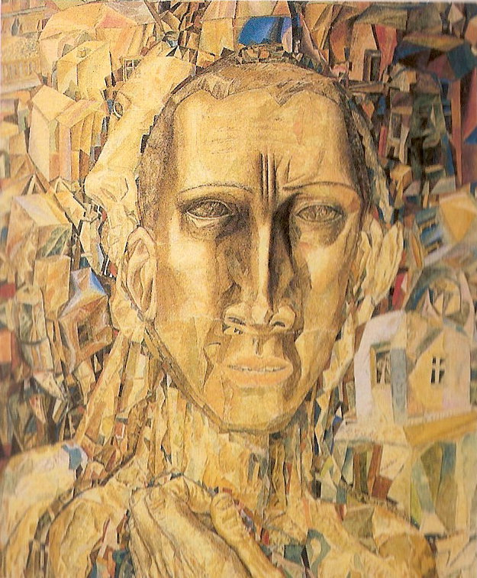

Slide 15
Образ Жачёва
Что позволяет ему чувствовать себя выше других людей?
Инвалид войны Жачев представляет собой человека, который воевал и был ранен.
Жачев представляет собой типичный образ красноармейца «до мозга костей» — его война еще не окончена, он будет бороться со всеми врагами Советской власти.
Чем живёт калека, получающий пенсию по инвалидности?
Фактически вымогает у других средства к существованию, не выказывая при этом ни малейшего желания работать.

Slide 16
В повести представлена также и Советская власть, но не помпезно и триумфально, а обыденно и буднично
Прушевский, Пашкин и Сафронов руководят жизнью пролетариата, но они — всего лишь низшее звено власти.
Как показана в повести более высокая власть?
Более высокая власть в повести никак не показана, что придает «Котловану» более правдоподобный вид.

Slide 17
Советская власть обеспечила своим представителям на местах лучшие условия существования, чем для всего остального народа, но все-таки они еще не потеряли контакт с массами. Докажите это.
Прушевский однажды переночевал в бараке с землекопами, а Пашкину приходилось выслушивать угрозы Жачева в свой адрес.

Slide 18
Также в повести показаны крестьяне
Крестьяне , по словам Чигелина,
«сеют хлеб и едят с нами пополам».
В деревне, с помощью активиста, который любил читать директивы сверху, накапливая «энтузиазм, несокрушимость действия», рабочие провели коллективизацию. Проблемы коллективизации блестяще показаны в произведениях Шолохова, но и Платонову удалось с успехом раскрыть эту тему.

Slide 19
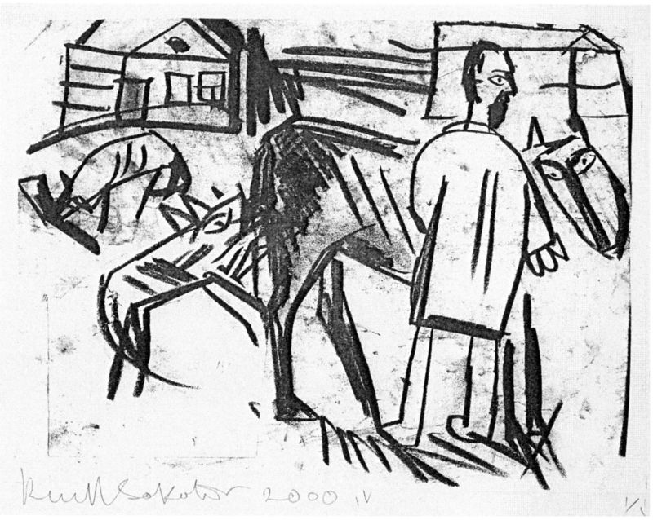

Slide 20
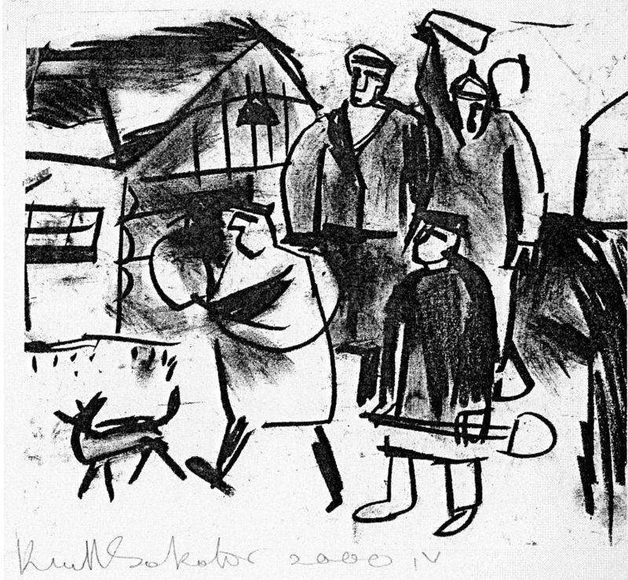

Slide 21
Образ светлого будущего в повести
Таков мир людей в повести «Котлован», и весь этот мир занят одним делом. Каким?
Строительством светлого будущего.
Символом этого светлого будущего является
Девочка Настя, которую землекопы приютили у себя.
Жачев, Вощев и другие связывают свое будущее с детьми, а Настя, единственный ребенок в повести, кроме безликих пионеров, умирает от болезни.

Slide 22
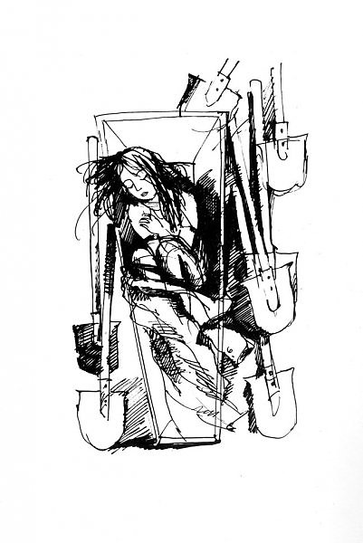

Slide 23
Смысл названия повести
Все действия повести разворачиваются вокруг чего?
Вокруг котлована, который роют землекопы.
Будет ли он построен? Почему?
По-видимому, он никогда не будет завершен, так как начальство беспрестанно требует его увеличить.

Slide 24
Зачем роется котлован?
В будущем доме все хотят укрыться от печалей и невзгод, но у дома нет даже фундамента, а есть лишь котлован, рытье которого должно же будет когда-нибудь завершиться. У пролетария1 есть желание начать дело, продолжить его, но слишком часто у него нет желания его завершить, что и показывает Андрей Платонов на примере котлована и Вощева. Когда главный герой увидел мертвую Настю, то он спросил себя, «зачем теперь нужен смысл жизни и истина всемирного происхождения, если нет маленького, верного человека, в котором истина стала бы радостью и движеньем?».

Slide 25
Котлованом, рытье которого было завершено, являлась могила для Насти. Ребенок, олицетворяющий светлое будущее, умер, так встает резонный вопрос: для чего котлован, для чего дом, если в нем некому будет жить?

Slide 26
Значение повести
Повесть, написанная в первые годы «великого перелома», раскрыла всю его сущность (коллективизация хозяйств и душ), показала его движущие силы, проблемы и надежды.
Андрею Платонову удалось в своеобразной манере и весьма ясно показать людей государства, стремившегося вырваться в мировые лидеры.

Slide 27
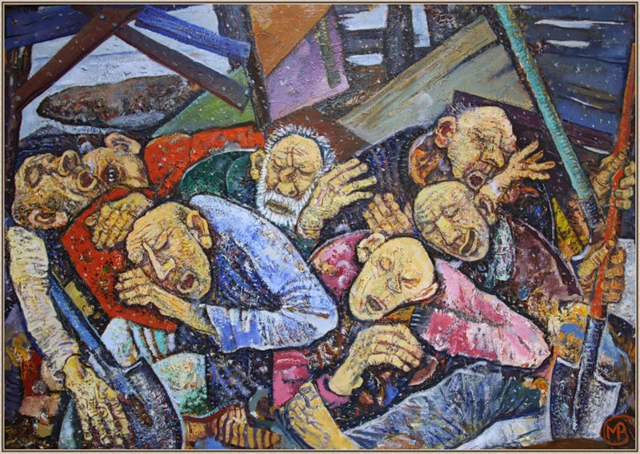

Slide 28
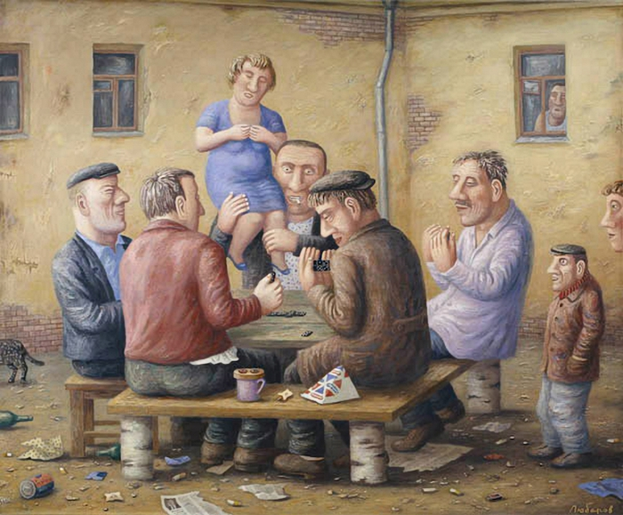

Slide 29
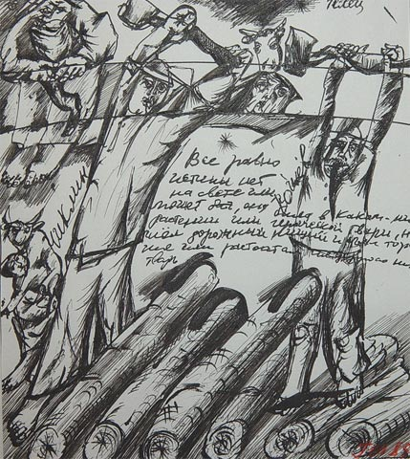

Slide 30
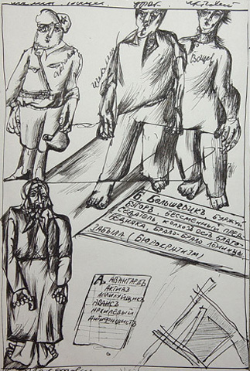

Slide 31
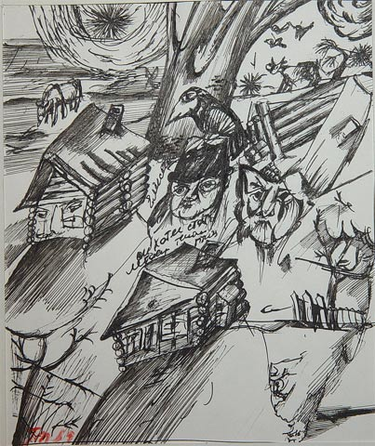

Slide 32
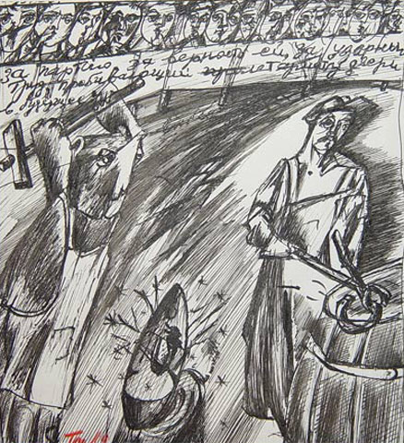

Slide 33
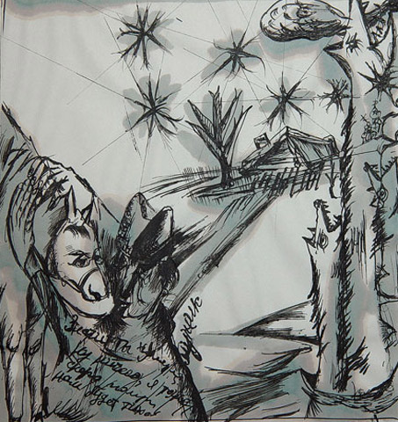

Slide 34
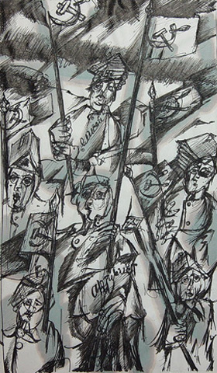

Slide 35
